Slide 1
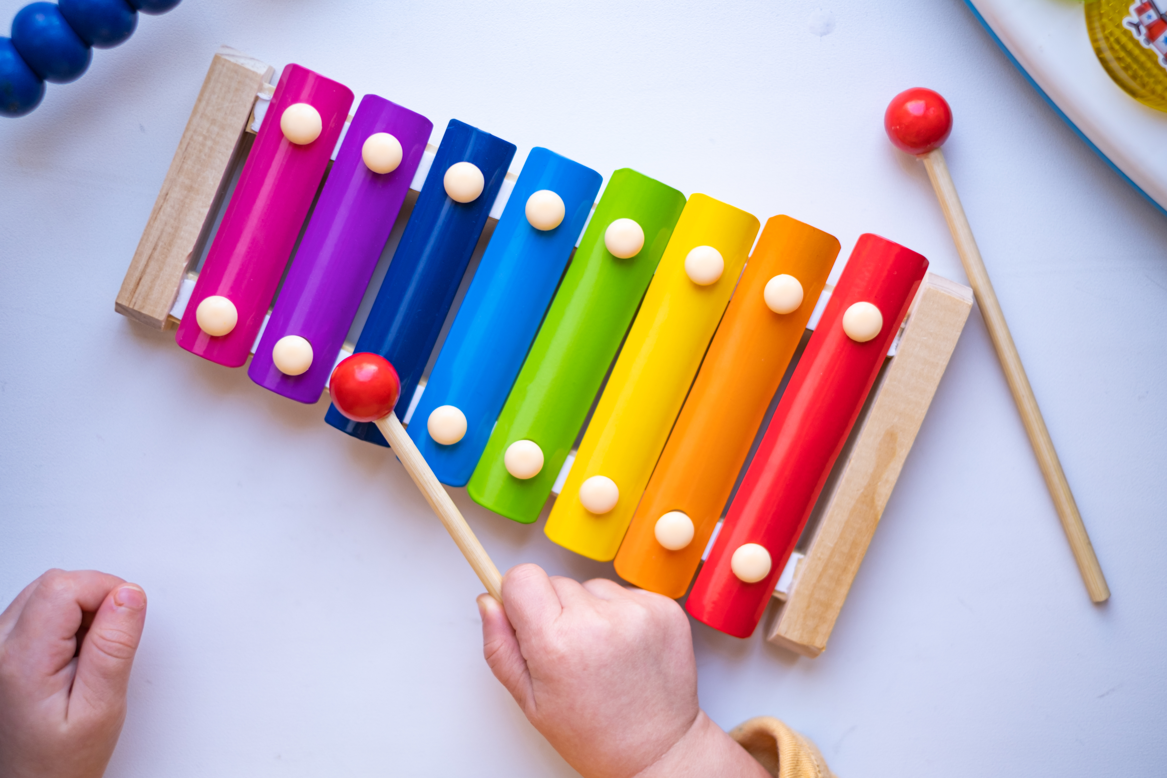
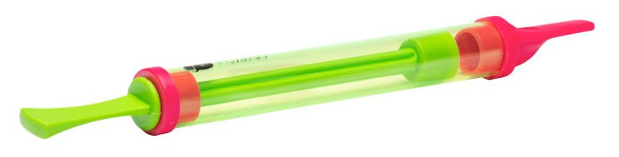
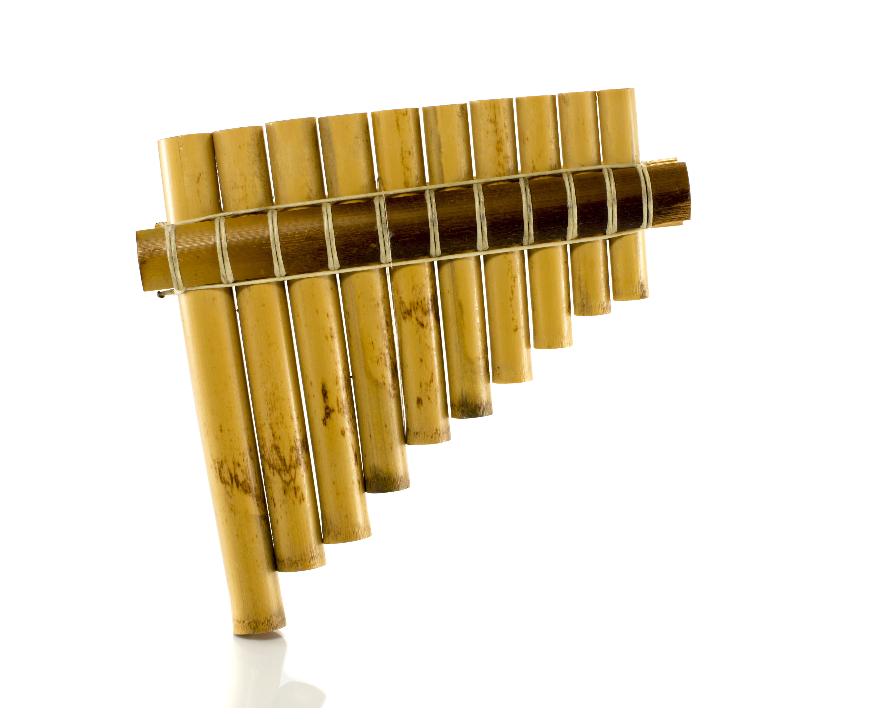
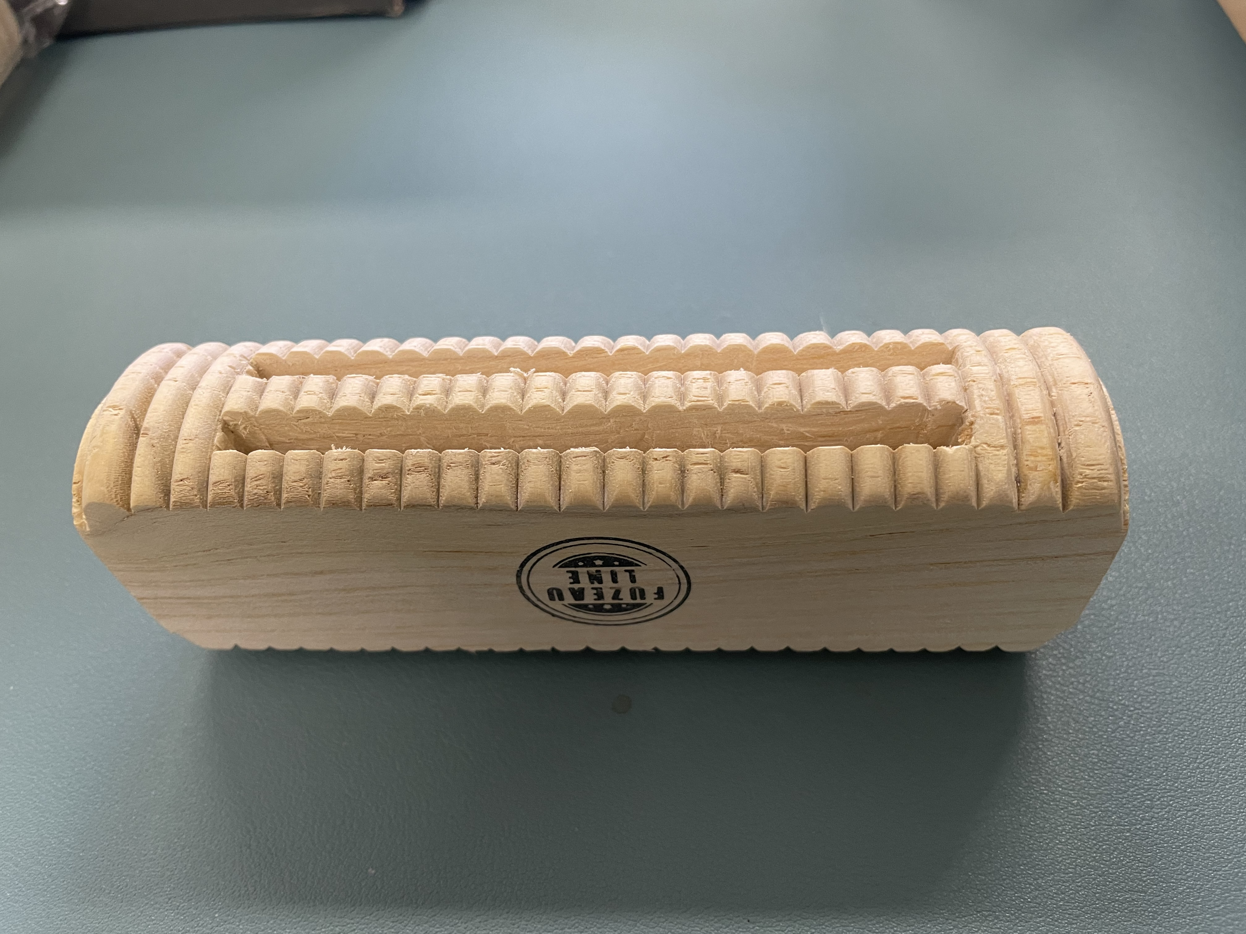
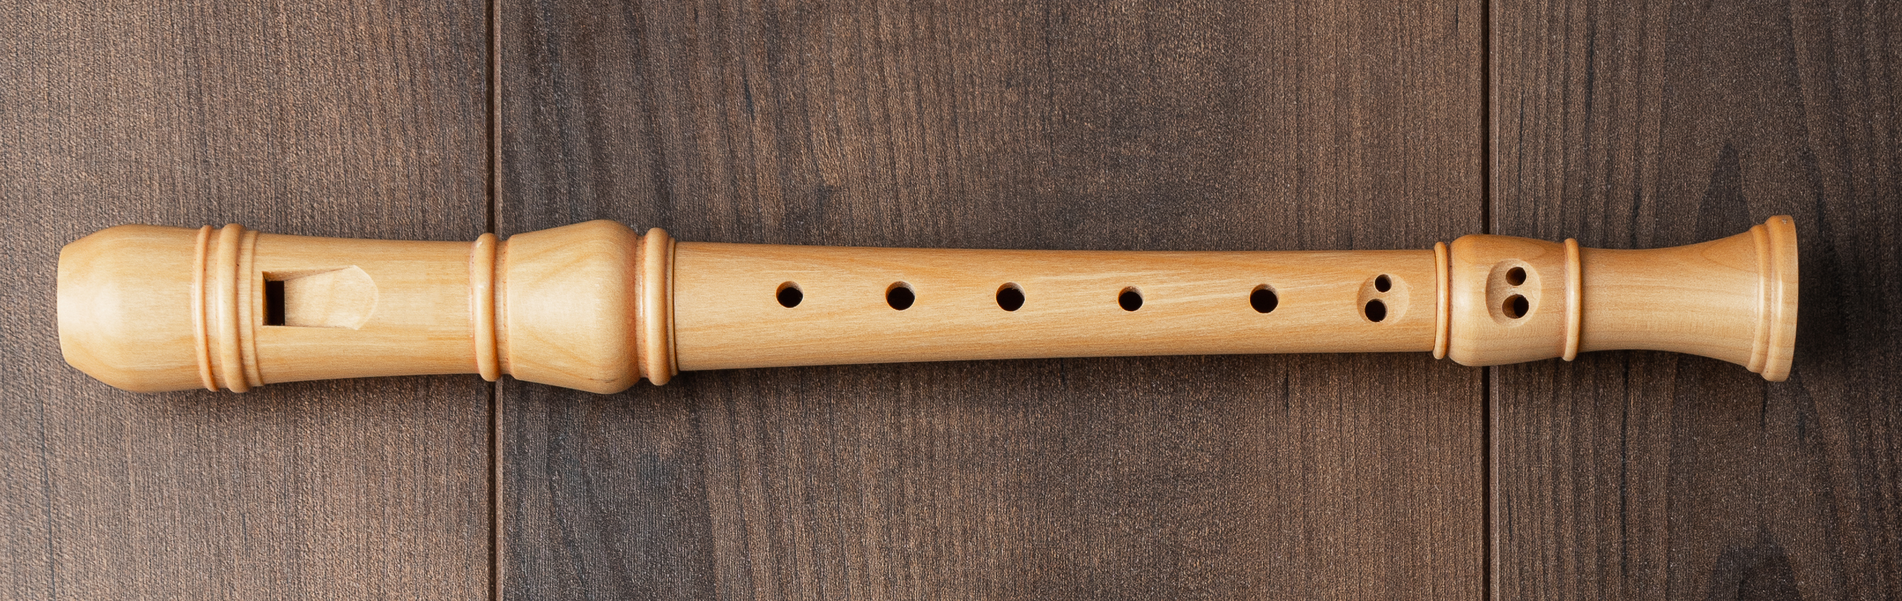
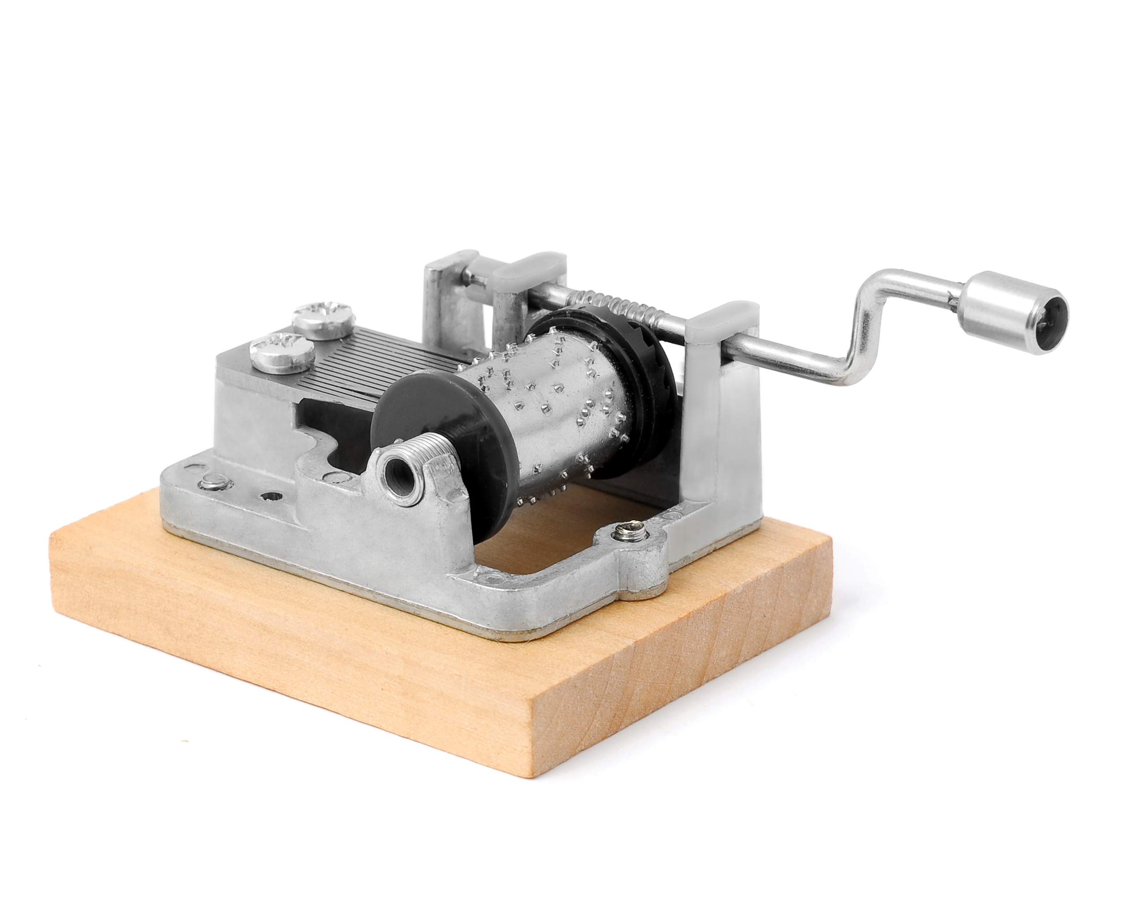
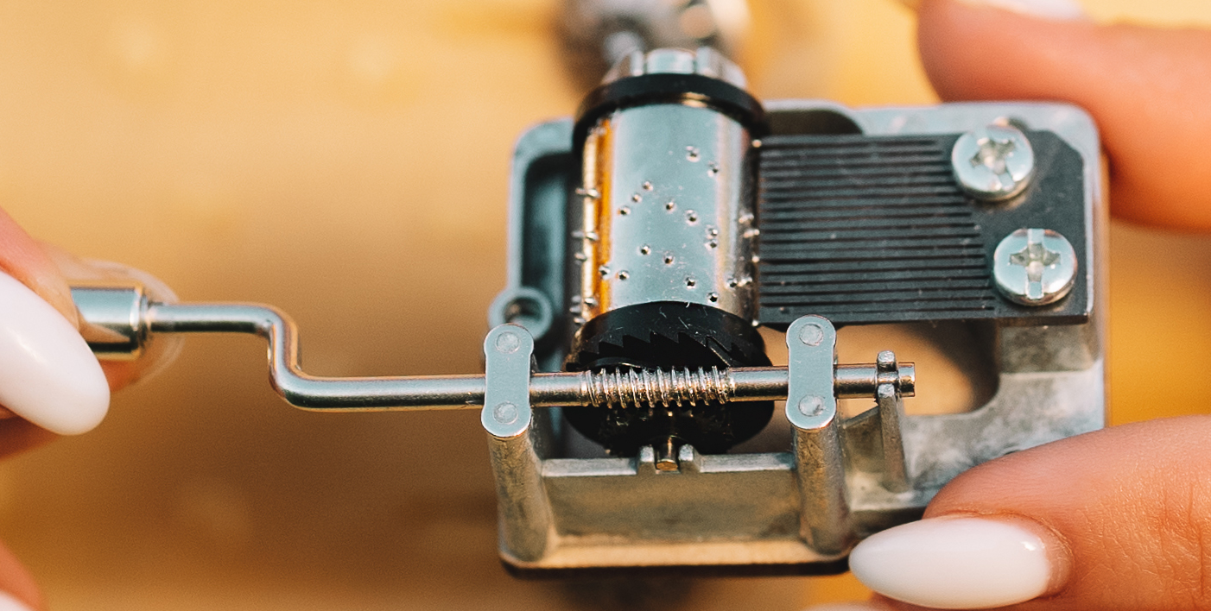
Une mailloche
Une lamelle
Un xylophone
Un güiro
Un tuyau
Un piston
Un bec
Une flûte de pan
Une flûte à coulisse
Le bec
Le pavillon
Une flûte à bec
Le corps
Une manivelle
Une boite à musique
Le cylindre
Le peigne

Slide 2
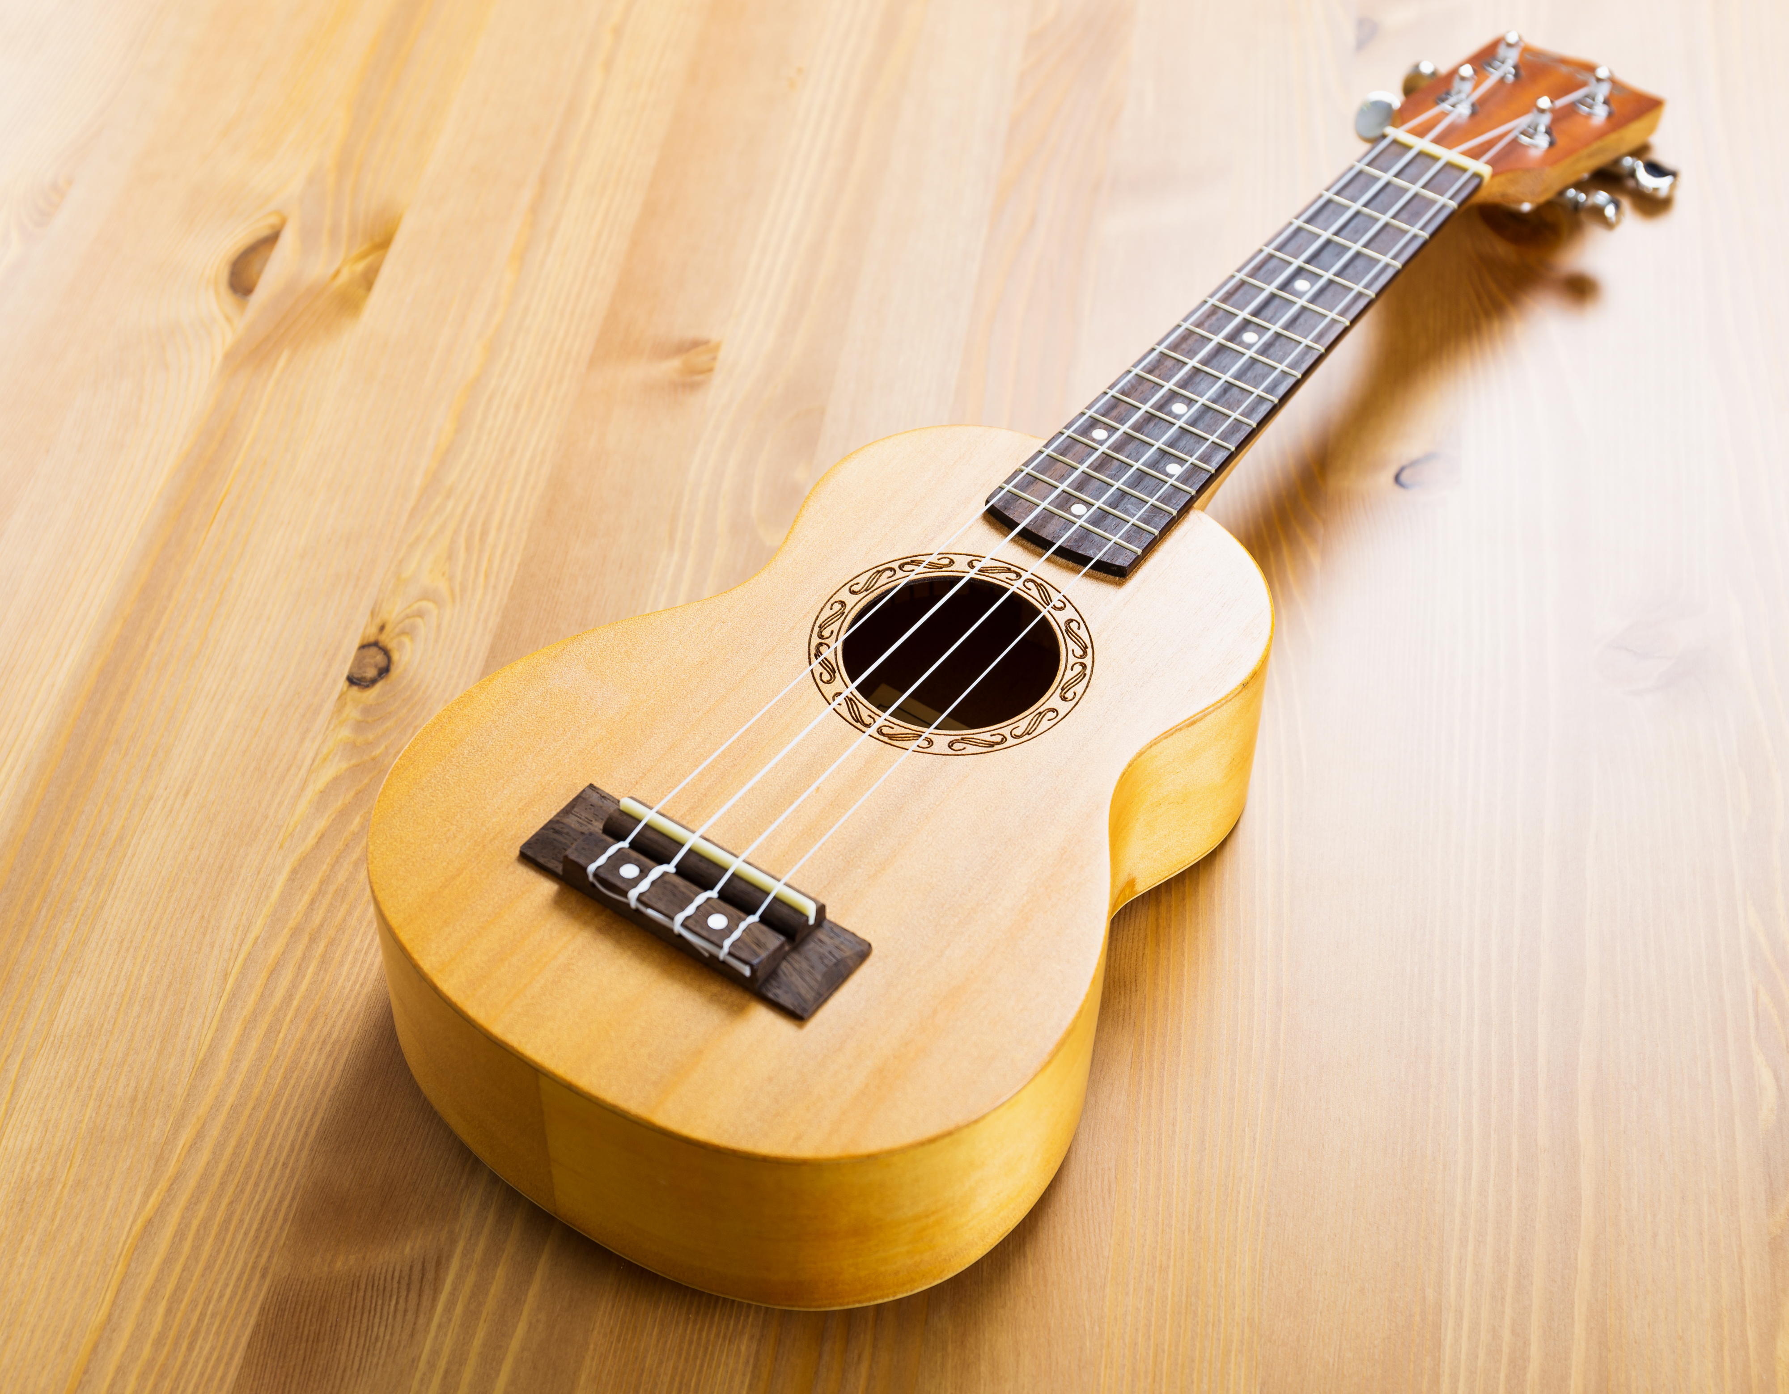
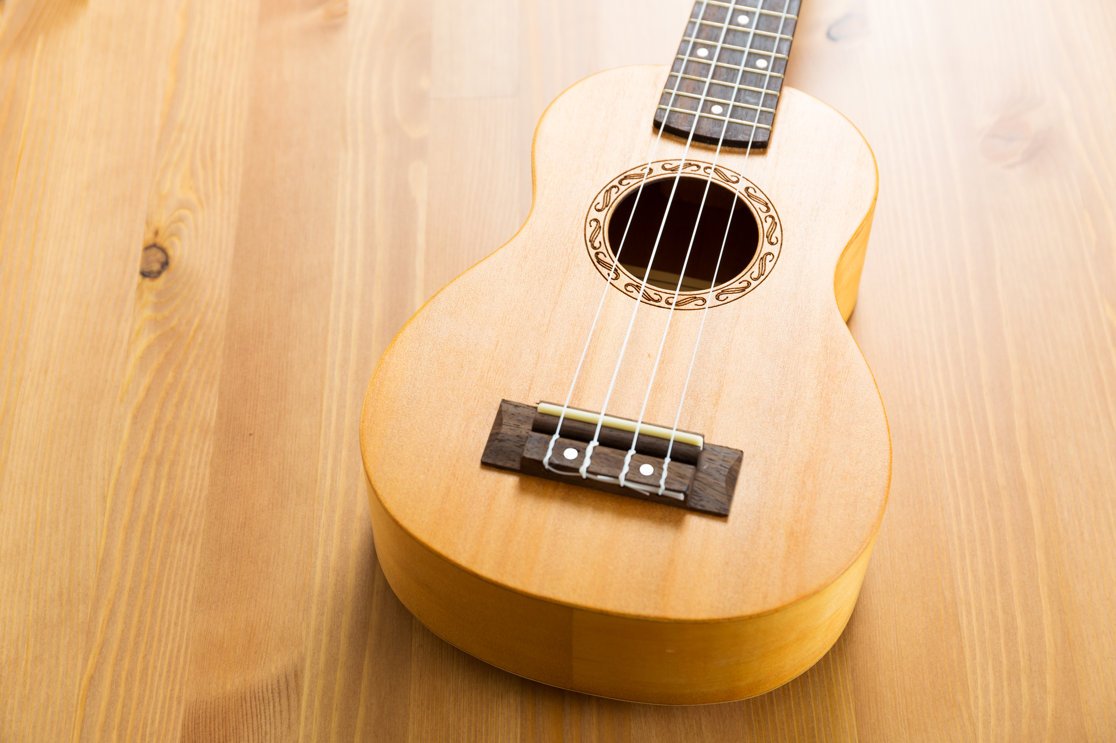
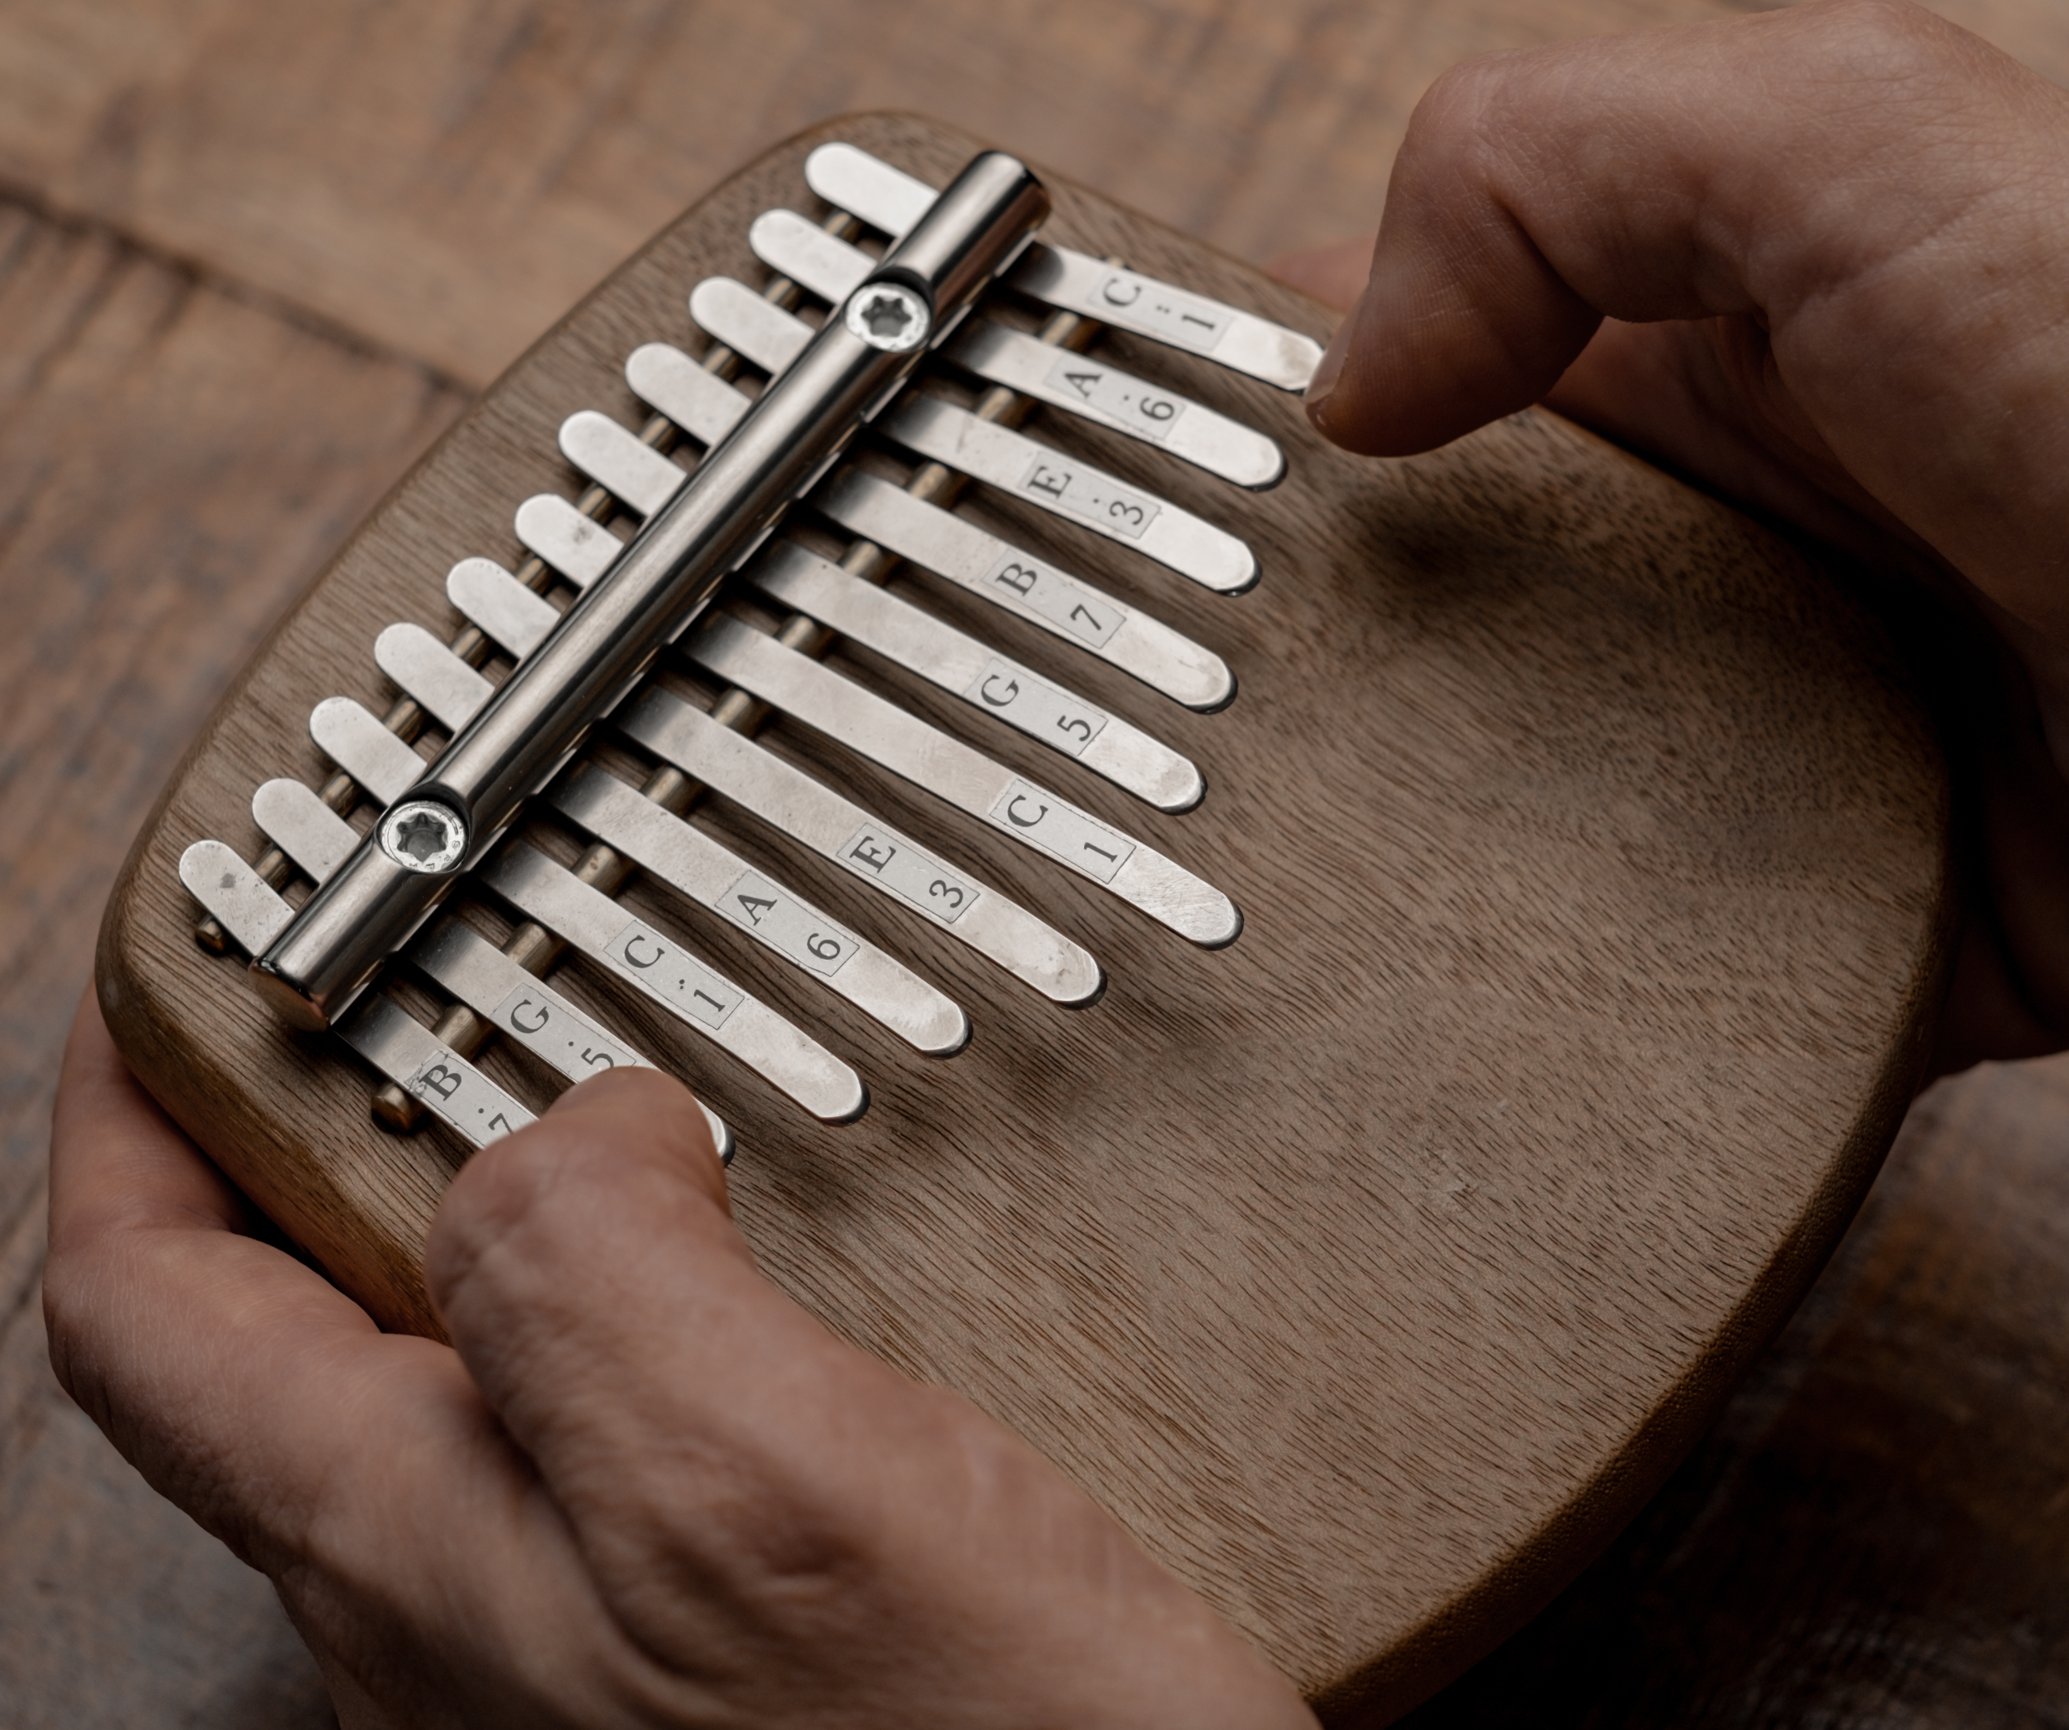
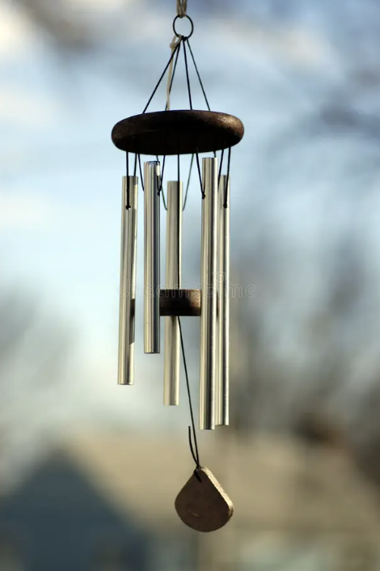
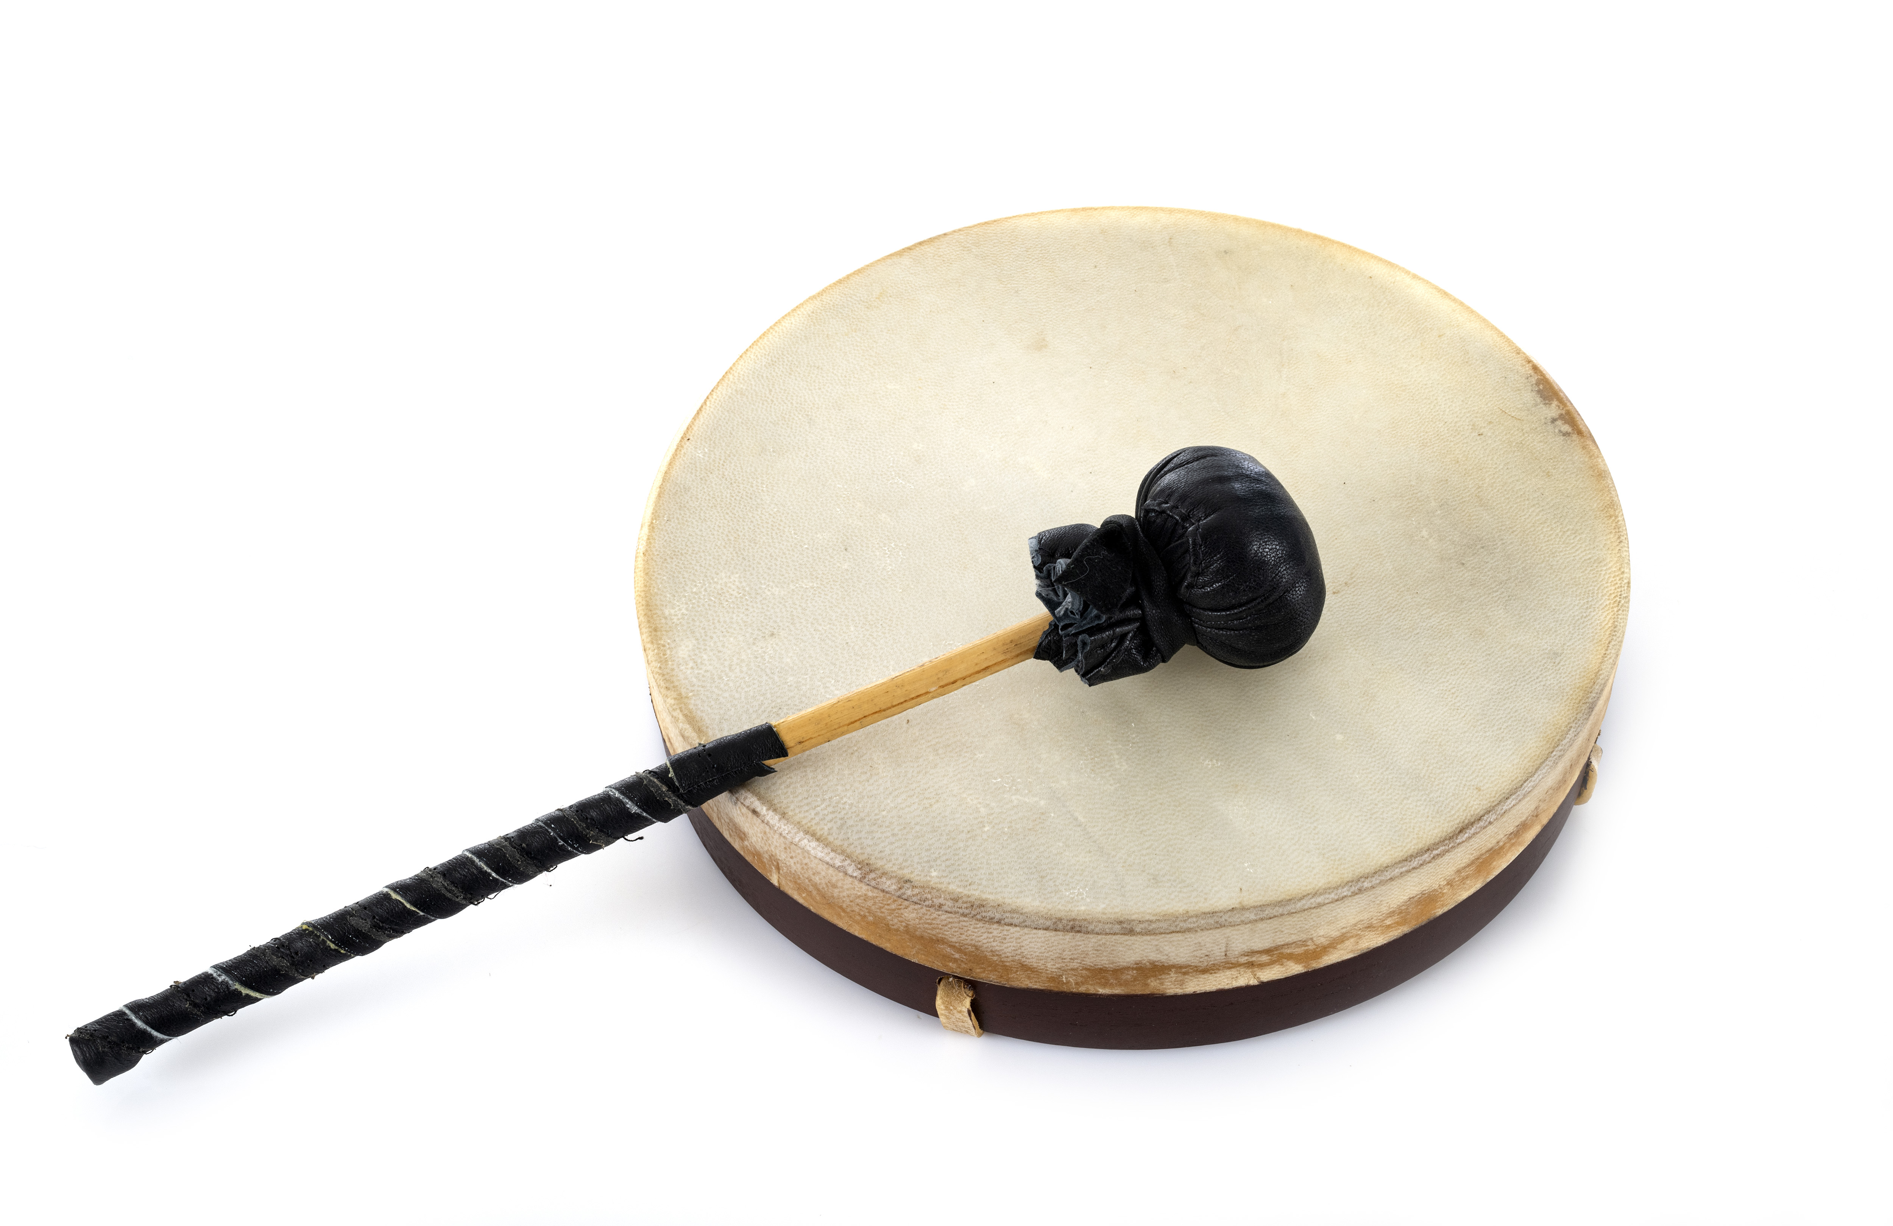
 | Une corde | Une caisse de résonance
Un ukulélé
Le chevalet
Le manche
La tête
https://fr.dreamstime.com/photos-images/carillon.html
Une caisse de résonance
Un kalimba
Une lamelle
Un tambourin
Une membrane
Un carillon à vent

